Slide 1
용어
평문 Plaintext : P
암호화된 문 Ciphertext :C
암호화 Encryption : E
- 암호화 후 암호문이 나온다.
- Ek(M) -> C
복호화 Decryption : D

Slide 2
용어
비밀키 : 비밀키 암호 시스템에서 사용되는 키
개인키 : 공개키 암호 방식에서 사용되는 비밀키
공개키 : 모든 사람들에게 공개되는 키
서명 : 인증서 내부에 있는 도장 같은 것
인증서 Certificate

Slide 3
암호화 과정 ) Ek(M) => C
비밀키 -> 대칭키 ( 복호화 )
공개키 -> 비대칭키 ( 암호화 )
대칭키
KEY
Plaintext
ciphertext
Plaintext
Encryption
decryption
비대칭키
E_KEY
D_KEY

Slide 4
복호화 과정 ) Dk(C) => M Dk(Ek(M)) => M
decryption_key
decryption
복호 알고리즘
ciphertext
Plaintext

Slide 5
DES 알고리즘
Data Encryption Standard
- Round를 16번 반복 ( 암호화 시키는 작업 )
- subtitution + transposition 같이 사용

Slide 6
암호문 : P + EA + EK
복호문 : C + EA + DK
구분 | 1세대 | 2세개 | 3세대 (현재 암호)
시대 | 고대 ~ 19C | 20C ~ 1940 | 1940 ~
알고리즘 | - 시저암호 - 비게네르암호 - 뷰포트 암호 | - ENIGMA - M-209 | - EA - EP
특징 | - 단순 대입 - 간편함 | - 기계사용함 - 전쟁 동원 | - 동기화 이론 배경

Slide 7
1. 연산자 유형
substitution : P를 각각 치환
Transposition : P를 재배열
2. 사용된 키의 수
동일 : 비밀키(대칭키) - ( single-key, symmetric-key, secret-key)
비동일 : 공개키(비대칭키)-( tow-key, asymmetric-key, public-key)
3. 평문 처리 방법
- 스트림 암호화 : 연속적으로 처리
- 블록 암호화 : 블록 단위

Slide 8
- Encryption : C = E(p) = (P + k)mod(26)
- Decryption : P = D(c) = (C - k)mod(26)
- 굉장치 단순하다.
- Brute-force attack( 전수키 조사/전수 공격)이 가능
- Probable-Word Attak ( 추정 단어 공격)

Slide 9
subsitution
- 단순 대치 : 시저암호, X = Y + Z (mod 26), 모노 알파베틱 암호
- 다중 대치 : 비지네르
permutation, transposition
- 위치를 바꿈
- 단순 전치 : 한칸씩 민다, (M, K) => (R,C)

Slide 10
Shannon의 암호 이론
- Confussion : P와 C의 상관관계를 숨긴다. ( 혼돈)
- Diffusion : P의 통계적 특성을 C전체에 퍼트림 ( 확산)
Polybius 암호 : 알파벳을 r,c로 바꾸어 계산

Slide 11
암호 알고리즘 종류 - DES ( 이미 깨짐)
- 3DES
- AES ( DES의 개선 버전 )

Slide 12
비밀키 암호
종류
1) stream - 일회성
- XOR key stream
- bit 단위
2) block - 코드북 개념 형태
- 한권의 코드북을 결정
- 각 키가 다른 코드북을 결정
- 혼돈, 확산 모두 적용
특징
XOR 연산 사용ex) mask 기법

Slide 13
Stream 암호
- 무선, 스트리밍 서비스
- A5/1 : 휴대폰
- 3개의 shift register로 구성
- 각 단계에서 m == maj(x,y,z), 1이 많으면 shifts
shift register
- H/W -> S/W로 변경

Slide 14
Block Cipher
- P, C가 고정된 크기 (block)
- 페이스텔 암호
-페이스텔 암호
1) 좌, 우로 나눔
2) 회전 + 보조키
- DES
- 64bit P -> 26bit C
- 오류 검출을 위해 56 + 8(parity)
- 혼돈 + 치환
- 페이스텔 암호 기반

Slide 15
DES
58bit + 8parity bit
64bit
P
DES
E
64bit
C
58bit + 8parity bit
64bit
C
DES
D
64bit
P

Slide 16
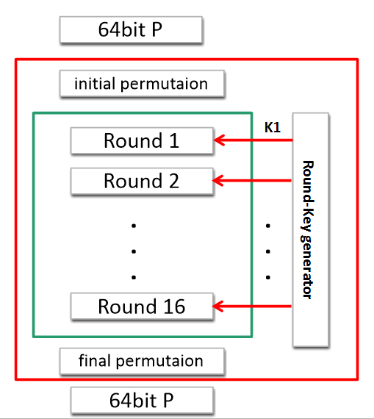
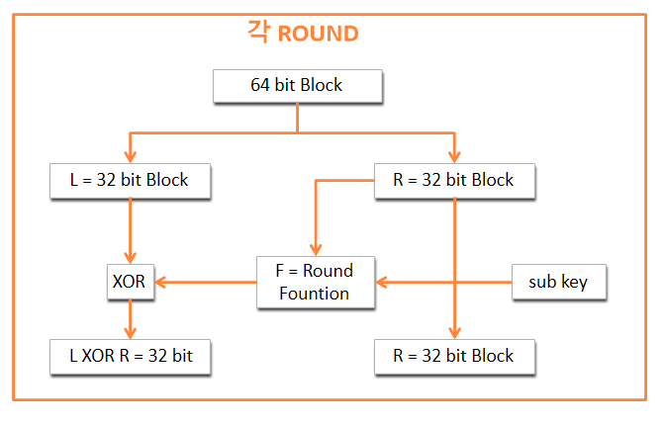
DES
64bit 블록을 절반으로 나눠서 L, R로 나눔
- 각 Round의 Sub-Key는 달라야 한다.

Slide 17
각 ROUND
64 bit Block
L = 32 bit Block
R = 32 bit Block
XOR
F = Round
Fountion
sub key
L XOR R = 32 bit
R = 32 bit Block

Slide 18
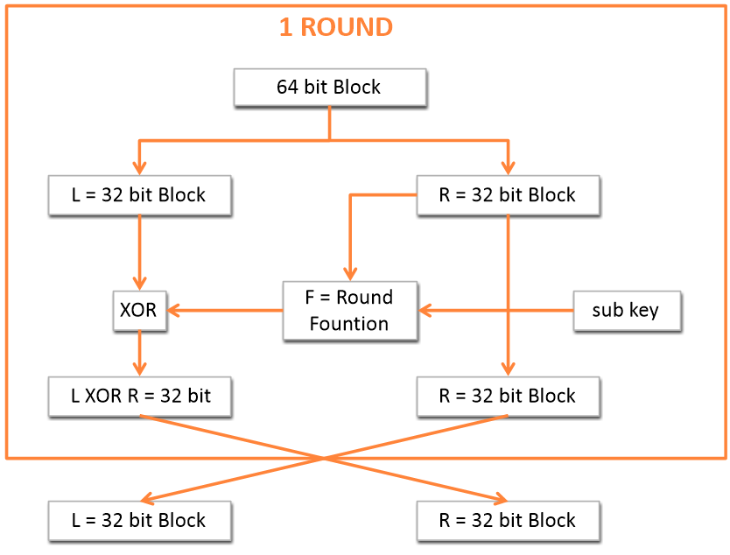
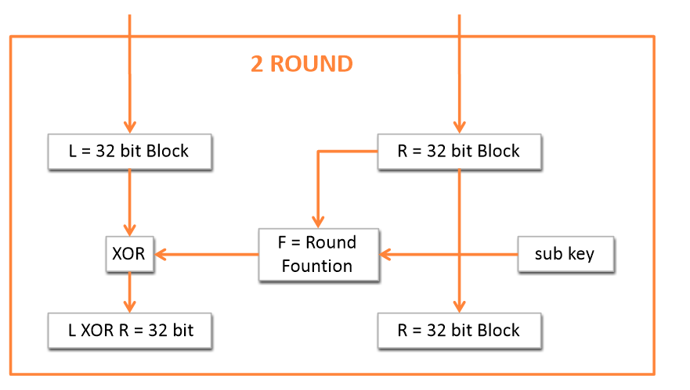
Feistel
- 계속해서 돌고 돈다. L -> R, R -> L로
- 쇄도 효과 : P가 조금만 바뀌어도 C는 크게 바뀜
S-box
substitution function
F에서 내부에서 일어나는 함수
DES가 안전하다는 것은 S-box가 안전하다는 것과 동일
input = 6bit
output = 4bit
r = 6bit에서 처음 끝을 합친 것
c = 6bit에서 가운데 4bit
110011 이면 r = 11, c = 1001
r,c = 3, 9

Slide 19
S-box
L1
R1
sub-key
L3
R3
S-box
L2
R2
sub-key
L2
R2
S-box
L3
R3
L1
R1
DES Encryption
DES decryption

Slide 20
S-box
R = 32bit
bit 확장
E
48bit
K1 = 48bit
s1
. . .
s8
s-box
input = 6bit <-- 48/8, 48bit를 8개의 내부 box
output = 4bit <-- 4 x 8, 32bit로 만들어서 출력
위치 변경
permutaion
p-box
P

Slide 21
AES
- DES와 동일하게 반복됨
- feistel 암호가 아님
- 128, 192, 256 bit support
- Rijndael => 라인델 128bit

Slide 22
3DES
1) DES를 3번 사용
2) 112bit
3) E - D - E
1번 DES랑도 같은 효과 <- key가 같다면
C = E(D(E(P,k1),k2),k1)
P = D(E(D(C,k1),k2),k1)
DES key
K
K
K
P
E
D
E
C

Slide 23
3DES
1) DES를 3번 사용
2) 112bit
3) E - D - E
1번 DES랑도 같은 효과 <- key가 같다면
C = E(D(E(P,k1),k2),k1)
P = D(E(D(C,k1),k2),k1)
DES key
K
K
K
P
E
D
E
C

Slide 24
MODE
P를 block algorithm 을 사용해 c로 변경하는 것
주요 MODE
- ECB : 전자코드북, 규칙이 있음
- CBC : 블록 체인
- CFB : 암호피드백
- OFB : 출력피드백
- CTR : 카운터모드

Slide 25
CBC
- 암호문 블록을 체인처럼 연결
- 이전의 블록과도 연관된다.
1st-C => IV(이니셜 벡터)가 이전C대신 사용
- padding 사용해야한다.
- 순차처리( 병렬은 불가하다. DAG)

Slide 26
CFB
- 암호블록 연결 모드
- CBC의 변형
- 다음 KEY값은 이전 C값의 일부 을 사용
- padding 필요 X
- 복호화 시 병렬처리 가능 O

Slide 27
OFB
- CFB와 비슷하지만 다음으로 넘기는 부분이 다름
- 이전단계에서 사용된 KEY를 암호화된 부분을 다음단계에도 공일하게 사용
-그런데 초기값은 IV사용 시
E(IV) --> E(E(IV)) 이런식으로 동작함

Slide 28
CTR
- KEY값을 1씩 증가시켜 사용
- E와 D의 과정이 동일함
- 병렬처리 가능
- 비표는 동일, 카운터 값만 증가
CTR
CTR+1
CTR
CTR+1
E
E
E
E
P1
P2
C1
C2
C1
C2
P1
P2
Encryption
Decryption

Slide 29
MAC : 메시지 인증 코드
- 데이터 무결성을 위해 사용
- 비밀성과 무결성은 다르다.
- CBC의 나머지로 계산 암호문 블록의 마지막만 저장

Slide 30
공개키
public key
- RSA
- ELGamal
- DSS
- ECC
암호화 키 ( E )
private key
복호화 키 ( D)

Slide 31
구분 | single_key | two_key
E_key | privae | public
D_key | private | private
need_key | need | not need
key_num | many | little
authourize | NO | yes
speed | fast | sl
ex_algorithm | DES | RSA

Slide 32
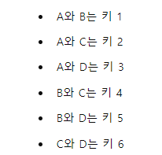
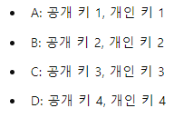
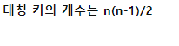
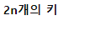
- 상대방의 Public Key로 암호화
- 내 Private Key로 복호화

Slide 33
기밀성
A -> B일 때
Pk_B[P] -> C로 쓴다.
UserA
UserB
P
P
Pk_B
Sk_B
C
C
Pk_A
Sk_A
Pk_B
Sk_B

Slide 34
1) CERT가 A에 대한 것을 디렉토리에 넣고 signiture(사용자 A의 키를 E한것 )로 넣는다.
2) A가 B의 PK를 요청한다면 CERT가 B의 signuiture를 가져옴
기밀(비밀)성
- M을 받을 때 상대방의 PK로 E처리
- PK암호 시스템의 것과 동일
- A --> B일 때
UserA UserB
- EPk_B[P] --> DSk_B[C]
인증( authentication)
- M을 보낼때 당사자의 SK로 암호화
- A --> B 일 때
UserA UserB
- ESk_A[P] --> DPk_A[C]
기밀성 : 암호화를 통해 제3자가 못알아보게 하는 것
인증 : 누가 보냈다는 것을 알게 하는 것

Slide 35
- one-way functions : 제3자가 C -> P로 해석하기는 어렵다.
- 소인수분해의 어려움 : N = pXq, p와 q가 소수
서명 생성 : S = h(M)^d mod n
서명 검증 : h(M) = S^e mod n

Slide 36
algorithm | E/D | Digital Signature | exchange Key
RSA | O | O | O
LUC | O | O | X
DSS | X | O | X
Diffie-Hellman | X | X | O
RSA는 E/D, 서명, 키교환 모두 가능하므로 널리 쓰이고( 범용)
DSS는 서명만 가능하므로 인증에 많이 사용된다. ( 인증 특화)

Slide 37
RSA
- 소인수 분해에 어려움
1) 두개의 큰 소수 p, q찾는다.
2) n = pXq 생성 , n = pk
3) 다른 방법으로 p,q를 결합
4) 파이를 사용하여 e, d 키 쌍을 생성
- 두 소수 p, q의 크기 거의 같아야 함
- p-q가 너무 작으면 안된다.
- p-1이 큰 수를 인수로 가져야 함
- p+1이 큰 수를 인수로 가져야 함

Slide 38
RSA
1) p = 7, q = 17
2) n = p*q = 7 * 17 = 119
3) @(n) = (p-1)(q-1) = 6 * 16 = 96
4) @(n) = 96과 서로 소이고 @(n)보다 작은 e선택 ( e = 5)
5) de = 1 mod 96이고 d < 96인 d를 결정 (d = 77)
PK = {5, 119}
SK = {77, 119}
- 두 소수 p, q의 크기 거의 같아야 함
- p-q가 너무 작으면 안된다.
- p-1이 큰 수를 인수로 가져야 함
- p+1이 큰 수를 인수로 가져야 함

Slide 39
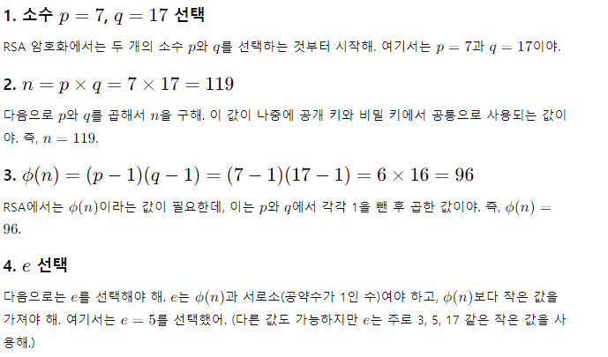
RSA

Slide 40
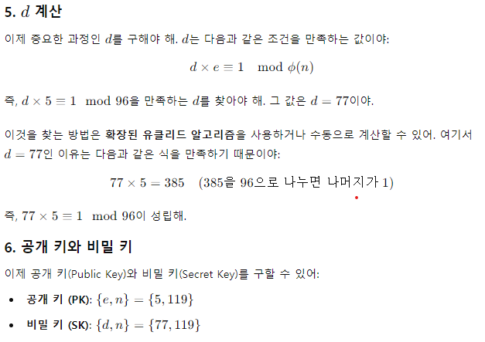
RSA

Slide 41
RSA
- 페르마 정리
- 오일러 정리
P^e mod n => C
C^d mod n => P
RSA 알고리즘은
e, d, n을 만족하는 p, q를 만드는 과정

